Slide 2
Linux Topic
Kernel module
Platform device & Platform driver
Timer/Hrtimer
Delay/Sleep
Tasklet
Kthread
Mutex/Semaphore/Spinlock
Wait event
Schedule Work

Slide 3

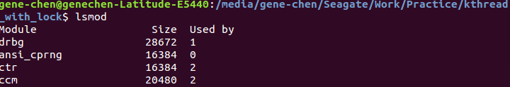
Kernel module
目的
  在舊有的kernel base下新增硬體時，為了避免重新編譯整個kernel，獨立出特別的功能形成module並載入kernel中。
位置
  Kernel module : /lib/modules/$(uname -r)/kernel/
  Loading module : lsmod | /proc/modules

Slide 4
Kernel module
使用方法
  1. 首先新增資料夾(mkdir)kernel module，並建立(vim)hello.c和Makefile兩個檔案
  2. hello.c 內容
      #include <linux/init.h>
      #include <linux/module.h>
      static int __init hello_init(void){} // module初始化(進入點)
      staitc void __exit hello_exit(void){} // module移除執行
      module_init(hello_init); // 選擇初始化函數
      module_exit(hello_exit); // 選擇離開函數
      // MODULE一些資訊，可利用modinfo hello.ko查詢
      MODULE_DESCRIPTION("Hello_world");
      MODULE_LICENSE("GPL");
      MODULE_AUTHOR("gene_chen <gene_chen@richtek.com");
      MODULE_VERSION("1.0.0");

Slide 5
Kernel module
  Makefile 內容
    PWD := $(shell pwd) // 目前資料夾
    KVERSION := $(shell uname -r) // KERNEL版本
    KERNEL_DIR = /usr/src/linux-headers-$(KVERSION)/ // kernel目錄
    MODULE_NAME = hello
    obj-m := $(MODULE_NAME).o // 要module的檔案，如果有多的.o形成多個module
    all: // (-C:make前先切換到別的資料夾, M=:要module 的資料夾位置, modules:module所有檔案)
      make -C $(KERNEL_DIR) M=$(PWD) modules
    clean: // (clean:清除所有的make產生的檔案)
      make -C $(KERNEL_DIR) M=$(PWD) clean

Slide 6
Kernel module
  3. 然後執行>make會根據Makefile決定如何compiler檔案
  4. 接著載入模組>sudo insmod hello.ko
  5. 移除模組>sudo rmmod hello.ko
ISSUE
  1. 如何合併2個.c檔到1個module中
    先將2份.c檔先產生一份-objs(不可同名) := ，接著再產生的一份obj-m
      temp-objs := hello.o printa.o
      obj-m := temp.o

Slide 7
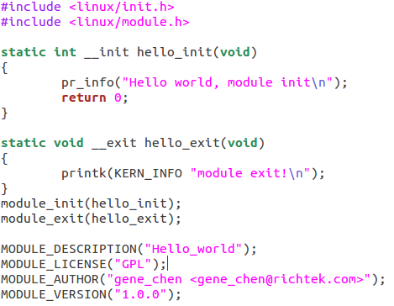
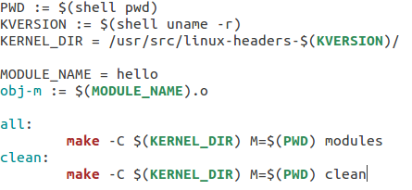
Kernel module
hello.c
Makefile
←insmod進入點
↓↓編譯module
←rmmod離開

Slide 8
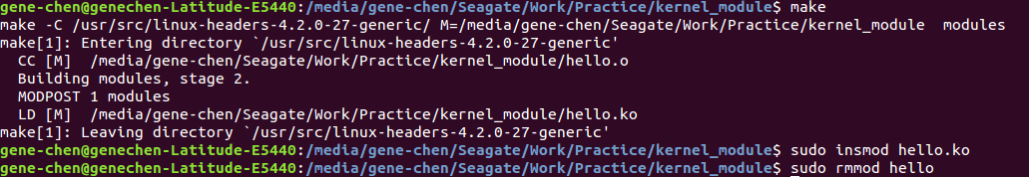
Kernel module
載入module
查看log

Slide 9
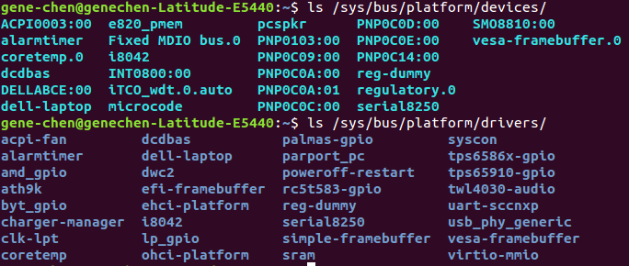
Platform device & Platform driver
目的
  Linux 2.6 引入的driver管理和註冊機制，在底層硬體與驅動中新增一層platform module對應到實體device，提供direct addressing與cpu bus連接的機制，使用提供的API提高程式的可移植性與安全性。
位置
  /sys/bus/platform/devices/ // 可察看安裝的platform device
  /sys/bus/platform/drivers/ // 可察看安裝的platform drivers

Slide 10
Platform device & Platform driver
使用方法
  platform_device
  #include <linux/platform_device.h>
    1. 定義一個platform_device (name : ''xxxx-test'')
      struct platform_device *pdev;
    2. 初始化並註冊此platform_device
      pdev = platform_device_register_simple("xxxx-test", -1, NULL, 0);
      (name, id, resouces, resource count)
    3. 移除platform_device
      platform_device_unregister(pdev);

Slide 11
Platform device & Platform driver
  platform_driver
  #include <linux/platform_device.h>
    1. 定義一個platform_driver (name : ''xxxx-test'')
    struct platform_driver pdrv = {
      .probe = driver_probe,
      .remove = driver_remove,
      .driver = {
        .name = "xxxx-test",
      },
    };
    2. 定義driver_probe & driver_remove函數
      static int driver_probe(struct platform_device *pdev){}
      static int driver_remove(struct platform_device *pdev){}
    3. 初始化並註冊此platform_driver (此函數可簡化module init&exit並register driver)
      module_platform_driver(&pdrv);
    4. 移除driver
      platform_driver_unregister(&pdrv);

Slide 12
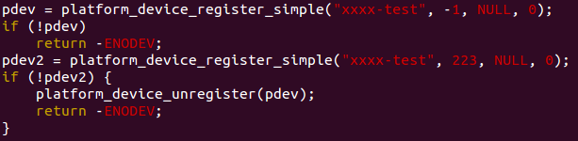

Platform device & Platform driver
實作兩個platform_devices
Global value
module_init
module_exit

Slide 13
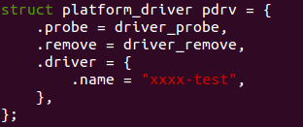

Platform device & Platform driver
實作platform_driver
Global value
module exit
module init

Slide 14
Platform device & Platform driver
實作platform_driver
Global value
module exit
module init

Slide 15
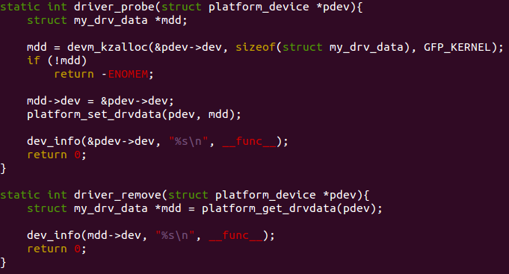
Platform device & Platform driver
probe & remove function

Slide 16

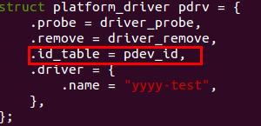
Platform device & Platform driver
不同名稱device&driver使用device_id配對
plaform_device_id
Add .id_table

Slide 17
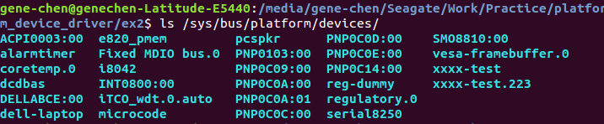
Platform device & Platform driver
ISSUE
  1.建立兩個相同name(xxxx-test)但不同id(-1,223)的platform_device?
    pdev = platform_device_register_simple("xxxx-test", -1, NULL, 0);
    pdev2 = platform_device_register_simple("xxxx-test", 223, NULL, 0);

Slide 18
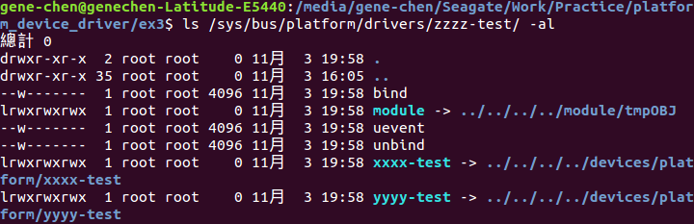
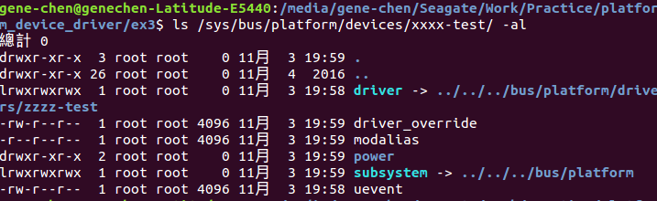
Platform device & Platform driver
  2. platform_device & platform_driver相同名稱但沒有掛到？
    先去檢查/sys/bus/platform/devices/”dev name”/driver資料夾是否存在且有連結(ls -al)到....platform/drivers/”driver”
    或/sys/bus/platform/drivers/”drv name”/是否有掛載的device跟連結到.../platform/devices/”device”
    再來才是check debug message是哪裡錯誤。
←存在link
存在link→

Slide 19
Platform device & Platform driver
  3. 不同名稱的device&driver是否可以連在一起？
    可以，新增一個platform_device_id，並重新定義platform_driver
    static const struct platform_device_id dev_id[] = {
      {"xxxx-test", 0},
      {"yyyy-test", 0},
      {} // 表示結束
    };
    MODULE_DEVICE_TABLE(platform, dev_id);
    struct platform_driver pdrv = {
      .probe = driver_probe,
      .remove = driver_remove,
      .driver = {
        .name = "zzzz-test",
      },
      .id_table =dev_id,
    };
  4. driver device 先有哪個？
    都可以無先後順序，先註冊device會執行bus_probe_device(dev);尋找對應的driver,先註冊driver會執行driver_attach(drv);尋找對應的device

Slide 20
Timer/Hrtimer
目的
  在少量的hardware clock底下，實作出許多需求的software timer供user使用，timer使用jiffies當作單位，精確度到ms，hrtimer 利用系統時間RTC，精確度達到ns
執行流程
  cpu(MCU)執行自己的工作，當hardware clock到期時發出hardware interrupt中斷，通知cpu根據IRQ執行對應的ISR，此時開始檢查list 中各個software timer是否到期，如到期則執行對應的timeout_callback_function。

Slide 21
Timer/Hrtimer
使用方法
  timer
  #include <linux/timer.h>
    1. 建立一個timer
      struct timer_list my_timer;
    2. 定義一個timerout的callback function
      static void my_timer_callback(unsigned long data){}
    3. 初始化 timer並設定到期時間 (200ms)
      setup_timer(&mdd->my_timer, my_timer_callback, (unsigned long)mdd);
      mdd->my_timer.expires = msecs_to_jiffies(200);
    4. 開始執行timer
      ret = add_timer(&mdd->my_timer); // 中間會呼叫mod_timer設定時間
    5. 不使用時移除timer ( 0 : inactive, 1 : active )
      del_timer(&mdd->my_timer);

Slide 22

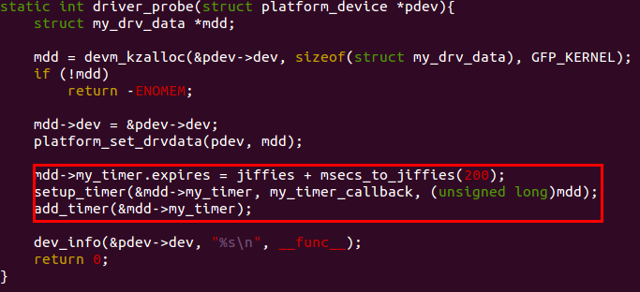
Timer/Hrtimer
Global value
driver_probe

Slide 23
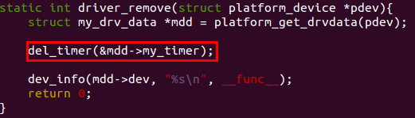
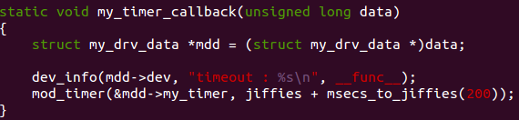
Timer/Hrtimer
driver_remove
Callback function

Slide 24
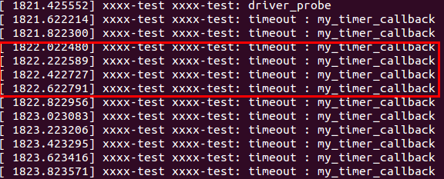
Timer/Hrtimer
dmesg : 相隔200ms

Slide 25
Timer/Hrtimer
  Hrtimer
  #include <linux/hrtimer.h>
    1.定義hrtimer & 到期時間 ktimer_t
      struct hrtimer my_hrtimer;
      ktime_t kt;
    2. 設定到期時間
      kt = ktime_set(s, ns);
    3. 定義並設定callback function
      static enum hrtimer_restart my_hrtimer_callback(struct hrtimer *hrt){}
    4. 初始化hrtimer
      hrtimer_init(&mdd->my_hrtimer, CLOCK_MONOTONIC, HRTIMER_MODE_REL);
      // arg type : hrtimer, clockid_t which_clock, enum hrtimer_mode
      mdd->my_hrtimer.function = my_hrtimer_callback;
    5. 開啟執行hrtimer
      hrtimer_start(&mdd->my_hrtimer, kt, HRTIMER_MODE_REL);
      // arg type : hrtimer, ktime_t, hrtimer_mode
    6. 不用時移除hrtimer
      ret = hrtimer_cancel(&mdd->my_hrtimer);

Slide 26

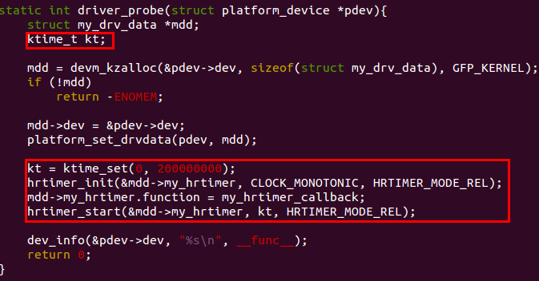
Timer/Hrtimer
declare hrtimer
driver_probe

Slide 27
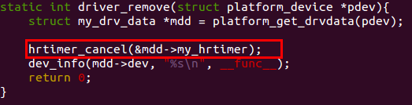
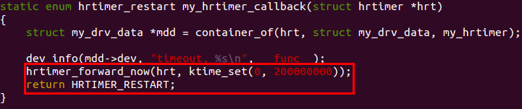
Timer/Hrtimer
driver_remove
callback function
重啟hrtimer

Slide 28
Timer/Hrtimer
ISSUE
  1. 是否可以重複執行
    Timer : 在callback_function中修改timeout時間並重啟即可
      mod_timer(&mdd->my_timer, jiffies + msecs_to_jiffies(200));
    Hrtimer : 在callbck_function中重新設定時間並設定回傳值
      hrtimer_forward_now(hrt, ktime_set(1, 0));
      return HRTIMER_RESTART;

Slide 29
Delay/Sleep
目的
  提供程式執行時需要的延遲與休眠等待完成特定的執行順序或需要
使用時機
  ATOMIC CONTEXT : (busy_waiting)
    ndelay : 很難測出且非PC可能不存在
    udelay : 一般使用。但是在觀察dmesg時，執行每一行有基礎時間，相隔不會是剛好設定的udelay
    mdelay : wrapped的udelay。
  UNATOMIC CONTEXT : (sleep/reshedule)
    nsleep : not support
    usleep :
      < ~10us : udelay (usleep設定hrtimer插入一個節點在shedule的花費太大)
      10us - 20ms : usleep_range
      >20ms : msleep用於(20ms)以後，因為基礎執行時間就要20ms。
    不用usleep的原因是在usleep_range很精準且執行在top of hrtimer(先執行)，usleep反而會產生一堆不期望的中斷。
    而usleep_range是範圍可合併時間內的interrupt，避免不必要的中斷。

Slide 30
Delay/Sleep
使用方法
  #include <linux/delay.h>
  根據需求使用特定的delay or sleep
    udelay(3);
ISSUE
  1. timeout : 20ms 插入 mdelay(180) 可以嗎？
    不可，因為會讓前一個callback function還沒執行完又呼叫新的callback，((應該是因為callback的一個flag位設定卡在某個mutex_lock裏面
  2. timeout : 200ms 插入 mdelay(50) 會準嗎？
    不太準，有時差200ms有時差250ms >> 不確定why

Slide 31
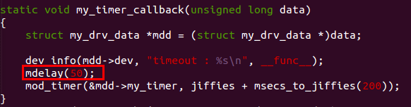
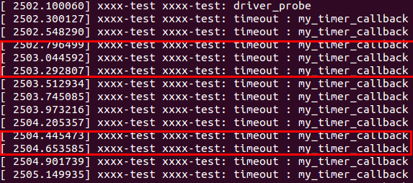
Delay/Sleep
Callback function
Callback function
dmesg
近似相隔250ms
只差210ms不到

Slide 32
Tasklet
目的
  提供interrupt context將一些可以延後執行的工作放入tasklet interrupt執行(bottom half)，在同一個中斷中只會執行一次，同一時間也只能在單一CPU下執行就算是SMP。當然也可用於一般process context。
ISSUE
  1. 如果tasklet還未執行結束，下一次timeout就來了會如何處理？
    Timer timeout : 200ms, tasklet插入mdelay(500)
    發現會等到tasklet執行結束才會執行下一次timeout callback function

Slide 33
Tasklet
使用方法
  #include <linux/interrupt.h>
  1. 建立一個 tasklet
    struct tasklet_struct my_tasklet;
  2. 定義一個 tasklet function
    static void tasklet_function(unsigned long data){}
  3. 初始化tasklet (tasklet, tasklet function, input argument)
    tasklet_init(&mdd->my_tasklet, tasklet_function, (unsigned long)mdd);
  4. 在特定地方放入要執行的tasklet
    tasklet_schedule(&mdd->my_tasklet);
  5. 執行結束刪除tasklet
    tasklet_kill(&mdd->my_tasklet);

Slide 34

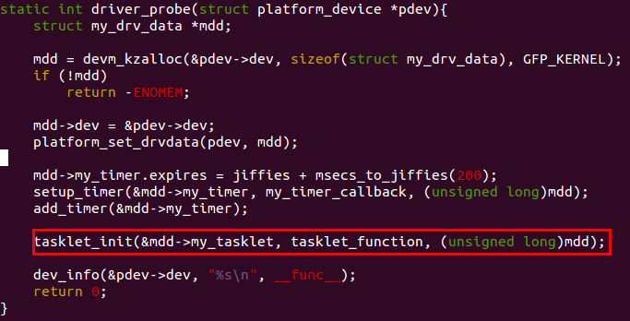
Tasklet
Global value
driver_probe

Slide 35
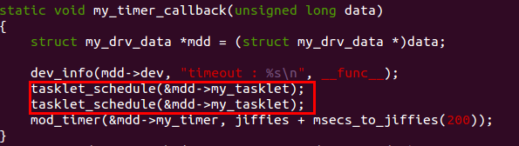
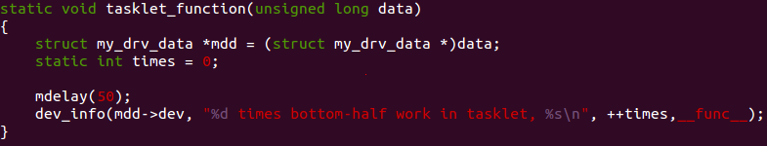
Tasklet
tasklet_schedule
tasklet_function
中間delay 50ms

Slide 36
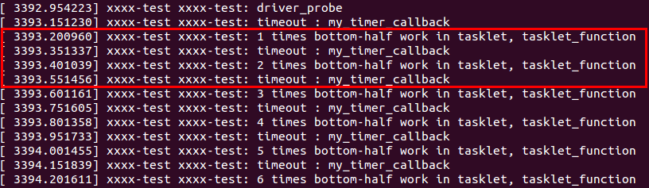
Tasklet
dmesg
timeout : 200ms, 相隔50ms執行tasklet function,接著下一次timeout跟前一次timeout相格200ms
->正確

Slide 37
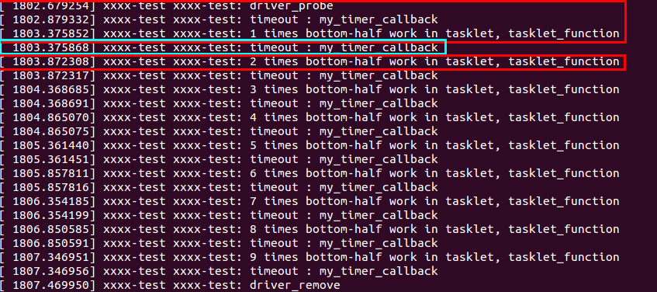
Tasklet : 修改tasklet delay 500ms
相隔200ms timeout, 相隔 500ms執行tasklet
下一個timeout已經到，但是等待tasklet執行結束
接著繼續相隔500ms執行tasklet

Slide 38
Kthread
目的
  建立多個kthread來執行特定的工作，在多個核心中可並行運作。

Slide 39
Kthread
使用方法
  #include <linux/kthread.h>
  1. 建立多個task struct
    #define N_KTHREADS 20
    struct task_struct *tsk[N_KTHREADS];
  2. 定義一個kthread_function
    static int kthread_function(void *data){}
  3. probe 裏面呼叫kthread_run用task_struct接住他，判斷是否有接住用IS_ERR()判斷是否接到而非判斷大小 ( 執行函數，arg，kthread_name，...)
    mdd->tsk[i] = kthread_run(kthread_function, (void *)mdd, "test_thread%d", i);
    If (IS_ERR(mdd->tsk[i]))
  4. 終止正在執行的kthread
    kthread_stop(mdd->tsk[i]);
ISSUE
  1. 自動終止執行(finish)的kthread 沒辦法在被stop，會自動release，如果重複宣告會指向NULL導致程式錯誤

Slide 40
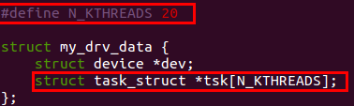
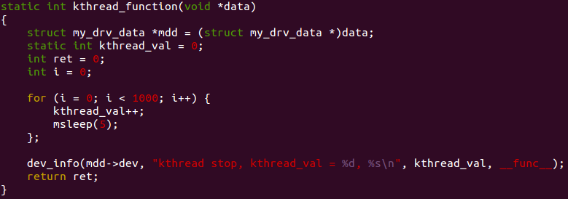
Kthread
dmesg
kthread_function
sleep 5 msecs

Slide 41
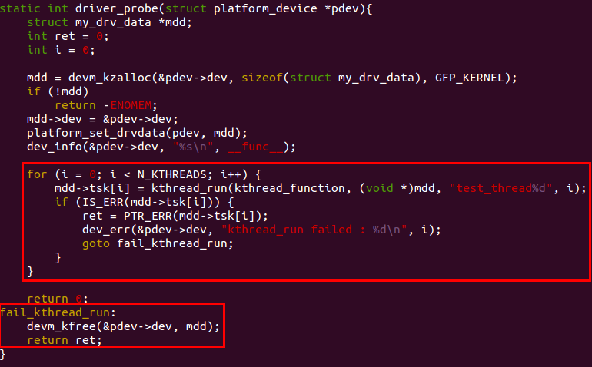
Kthread
driver_probe
建立並執行kthread

Slide 42
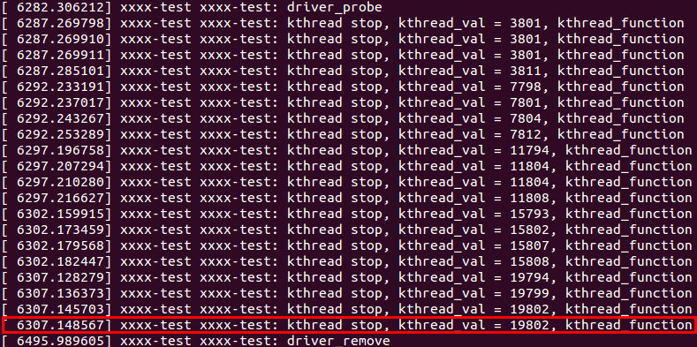
Kthread ： 插入msleep(5)
dmesg
SMP下且沒有mutex控制，產生mutual exclusion使結果不等於20000
執行時間為25 secs

Slide 43
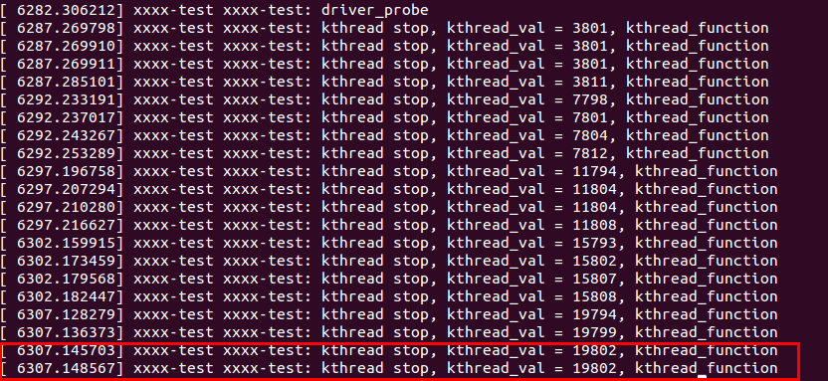
Kthread ：插入mdelay(5)
dmesg
SMP下且沒有mutex控制，產生mutual exclusion使結果不等於20000
執行時間為5 secs

Slide 44
Mutex/Semaphore/Spinlock
使用方法
  Mutex
  #include <linux/mutex.h>
    1. 新增一個mutex struct
      struct mutex my_mutex;
    2. 初始化mutex
      mutex_init(&mdd->my_mutex);
    3. 使用mutex 控制critical section
      mutex_lock(&mdd->my_mutex);
      /***** critical section *****/
      mutex_unlock(&mdd->my_mutex);
    4. 釋放mutex
      mutex_destroy(&data->mutex);

Slide 45
Mutex/Semaphore/Spinlock
目的
  提供一些資料型態用來控制共享變數的存取與critical section的進出。

Slide 46
Mutex/Semaphore/Spinlock
使用方法
  Mutex
  #include <linux/mutex.h>
    1. 新增一個mutex struct
      struct mutex my_mutex;
    2. 初始化mutex
      mutex_init(&mdd->my_mutex);
    3. 使用mutex 控制critical section
      mutex_lock(&mdd->my_mutex);
      /***** critical section *****/
      mutex_unlock(&mdd->my_mutex);
    4. 釋放mutex
      mutex_destroy(&data->mutex);

Slide 47

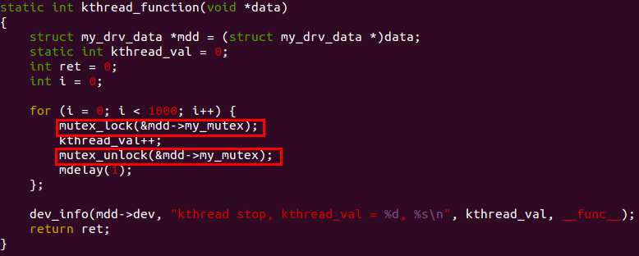
Mutex/Semaphore/Spinlock
my_drv_data
kthread_function

Slide 48
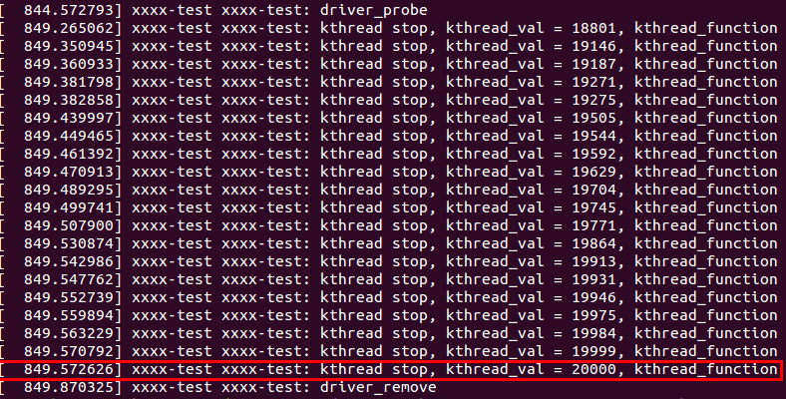
Mutex/Semaphore/Spinlock
driver_probe
dmesg

Slide 49
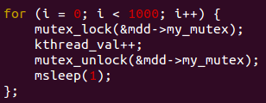
Mutex/Semaphore/Spinlock
ISSUE
  1. 當使用mutex_lock() & mutex_unlock()，使用msleep(1),mdelay(1)產生mutual exclusion，會有什麼問題
    當時間愈長，delay所需時間會愈多
    msleep(1)/mdelay(1) : total執行時間8/5 secs
    msleep(3)/mdelay(3) : total執行時間8/15 secs

Slide 50
Mutex/Semaphore/Spinlock
  Semaphore
  #include <linux/semaphore.h>
    1. 新增一個semaphore struct
      struct semaphore sem;
    2. 初始化semaphore // 建立一個binary semaphore
      sema_init(&mdd->sem, 1);
    3. 使用semaphore 控制critical section
      down(&mdd->sem);
      /***** critical section *****/
      up(&mdd->sem);

Slide 51
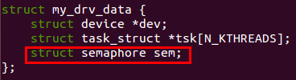
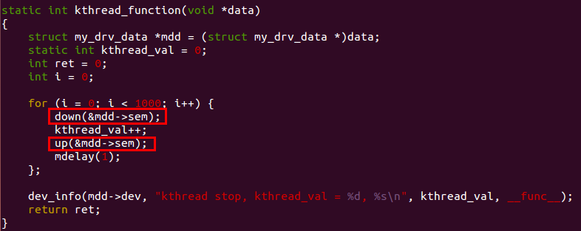
Mutex/Semaphore/Spinlock
my_drv_data
probe
kthread_function

Slide 52
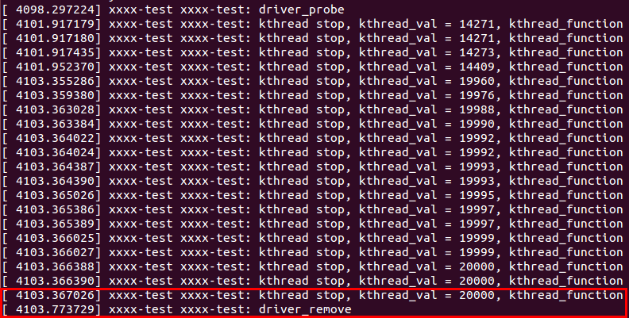
Mutex/Semaphore/Spinlock
dmesg

Slide 53
Mutex/Semaphore/Spinlock
  Spinlock
  #include <linux/spinlock_types.h>
    1. 建立spinlock & irq flag
      spinlock_t my_spinlock;
      unsigned long flags;
    2. 初始化spinlock
      spin_lock_init(&my_spinlock);
    3. 控制critical section
      spin_lock_irqsave(&mdd->my_spinlock, mdd->flags);
      /***** critical section *****/
      spin_unlock_irqrestore(&mdd->my_spinlock, mdd->flags);

Slide 54
Mutex/Semaphore/Spinlock
spinlock版本差異
  local_irq_disable()/local_irq_enable() //關閉/打開 中斷
  local_bh_disable()/local_bh_enable() // 只關閉中斷的底半部(bottom half)
  spin_lock() // 保证臨界區不受别的CPU和自己CPU内的thread preempt
  irqsave()irqrestore() 確保退出臨界區要保持中斷的狀態，回復原本cpu flag 的狀態
  spin_lock_irq() = spin_lock() + local_irq_disable()
  spin_unlock_irq() = spin_unlock() + local_irq_enable()
  spin_lock_irqsave() = spin_lock() + local_irq_save()
  spin_unlock_irqrestore() = spin_unlock() + local_irq_restore()
  spin_lock_bh() = spin_lock() + local_bh_disable()
  spin_unlock_bh() = spin_unlock() + local_bh_enable()
  raw_spin_lock表示絕對不能被中斷跟休眠

Slide 55
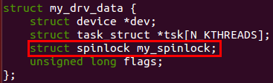
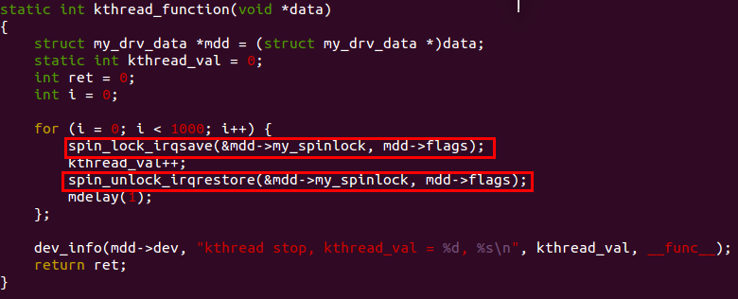
Mutex/Semaphore/Spinlock
my_drv_data
probe
kthread_run

Slide 56
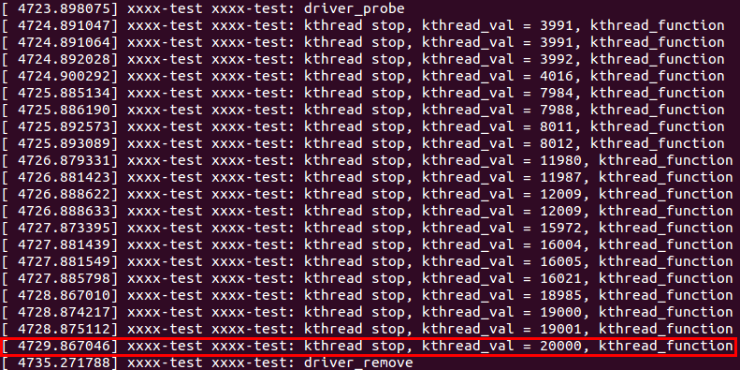
Mutex/Semaphore/Spinlock
dmesg

Slide 57
Mutex/Semaphore/Spinlock
使用時機
  Process context
    mutex/semaphore/spinlock
  Interrupt context
    Only spinlock
  強烈規定只能由自己釋放：mutex，否則用semaphore(memory used)

Slide 58
Wait event
目的
  提供process間的互斥，sleep正在執行的process當條件判斷才可繼續執行
相關函式
    wait_event&wait_event_interruptable : 是否接受task_interruptable
    wait_event_timeout/wait_event_hrtimeout : 是否超過時間就跳出，使用不同timer/hrtimer
    wait_up/wait_up_nr/wait_up_all : 要wake up的thread個數
    wait_for_completion : 預設task_interruptable，FIFO to queue threads

Slide 59
Wait event
使用方法
  wait_event
  #include <linux/wait.h>
    1. 建立wait_queue_head_t和atomic_t v用來判斷執行的條件
    2. 在thread中要暫停的位置加入wait_event()，如果判斷式不成立就先放入wait_queue中
      wait_event(mdd->wq_head, atomic_read(&mdd->v) == tdata->thread_id);
    3. 通過wait_event 條件判斷的thread 當使用完成後，修改判斷依據v值，接著呼叫wake_up()喚醒一個或全部在wake_queue的thread
      wake_up(&mdd->wq_head);
      wake_up_all(mdd->wq_head);

Slide 60
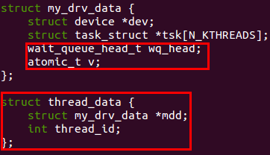
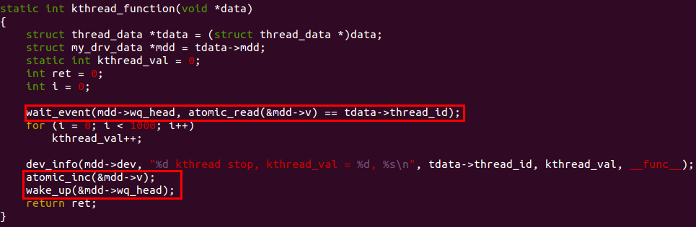
Wait event
my_drv_data & thread_data
kthread_run

Slide 61
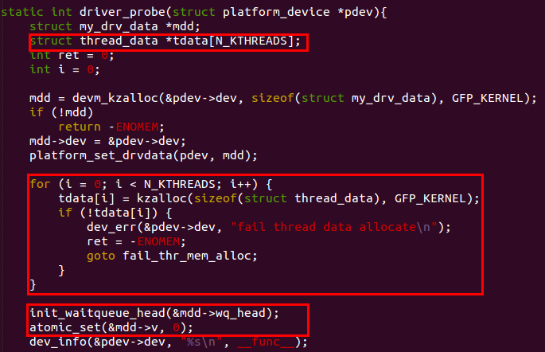
Wait event
probe(1)

Slide 62
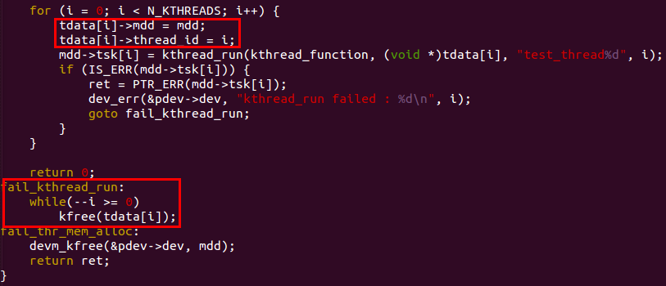
Wait event
probe(2)

Slide 63
Wait event
  wait_for_completion
  #include <linux/completion.h>
    1. 建立一個completion struct
      struct completion my_completion;
    2. 初始化 completion
      init_completion(&mdd->my_completion);
    3. 在需要等待的地方加入
      wait_for_completion(&mdd->my_completion);
    4. 執行結束喚醒等待的thread
      complete(&mdd->my_completion);

Slide 64
Schedule Work
目的
  提供一個方式將deferred work(bottom half)的工作執行在process context
相關含式
  work/delayed_work : 是否要在timer delay後才放入workqueue
  create_singlethread_workqueue/create_workqueue : 是否在每個cpu都建立一個thread準備處理
  queue_work/schedule_work : 將work放入自訂workqueue或global workqueue
  queue_work/queue_work_on : 是否在特定的cpu執行

Slide 65
Schedule Work
使用方法
#include <linux/workqueue.h>
  1. 建立一個workqueue & work
    struct workqueue_struct *wq;
    struct work_struct work;
  2. 決定要執行在bottom half 階段的 work_function
    static void work_function(struct work_struct *ws){}
  3. 動態初始化workqueue名為”workqueue” & work
    mdd->wq = create_workqueue("workqueue");
    INIT_WORK(&mdd->work, work_function);
  4. work放入workqueue中
    queue_work(mdd->wq, &mdd->work);

Slide 66
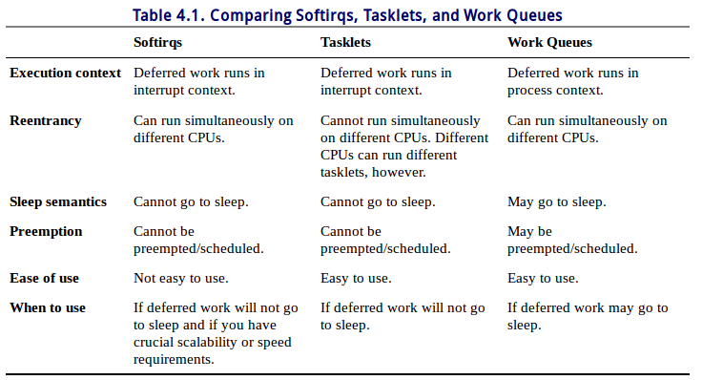
Softirq/Tasklets/Schedule Work

Slide 67
Wake lock
目的
  避免system進入睡眠模式，當所有的wake_lock釋放完才可進入睡眠

Slide 68
Wake lock
使用方法

Slide 69
Wake lock

Slide 70
User space and kernel space communication
RAM-base file system
Character Devices
Socket Based Mechanisms
Ioctl
Kernel System Calls
Sending Signals from the Kernel to the User Space
Upcall
Mmap

Slide 71
RAM-base file system
目的 : 提供多種檔案系統介面讓 user space & kernel space 溝通，每個檔案包含一個值或一組值。
  User space 使用read/write (cat) 來取得kernel資料
  kernel space 對應 callback function (.read_proc, .write_proc)來決定如何使用user資料
常見的種類有
  Procfs : information about process, system(cpu,memory,interrupt,kernel version)
  (/proc/)
  Sysfs : information about devices, drivers and buses and their interconnections.
  (/sys/)
  Configfs : a filesystem based manager of kernel objects (lift time by user, e,g, mkdir.rmdir)
  Debugfs : for debug ( developer obtain debugging information from their kernel code.)
  Sysctl : configure kernel parameters at run time. (/proc/sys/)
查看開啟的檔案系統vim /lib/modules/$(uname -r)/build/.config

Slide 72
Character Devices
設計給字元裝置的驅動程式(character device drivers)
  User space 使用read/write (cat) 來取得kernel資料
  kernel space 對應 file_operations function來告知如何操作這些資料(如何讀/寫)
存放於 /dev/

Slide 73
Socket Based Mechanisms
目的：
  與file system不同在於file system是由kernel產生一份檔案，但是user-space user並不知道檔案有任何變化，必須去讀取才知道。
  而socket是在user-space application產生一個listen port，當kernel傳輸資料，user space application可馬上得知
1. 建立server port & client port
2. 設定socket receive data 的 callback function
3. 當kernel-space有資料產生，呼叫callback function，拆解收到的封包取得message，然後再傳回到client port

Slide 75
Ioctl

